Slide 1



X
Digital User Churn Dashboard
Bank Muamalat BI Analyst Project Based Internship Program
Presented by
Fikri Hadyan Kusuma

Slide 2



Fikri Hadyan Kusuma
Project-Based Virtual Intern :
Data Scientist – Home Credit Indonesia x Rakamin Academy
Master's graduate in Applied Psychology with a focus on Organizational Development and Change, gaining expertise in data science. Passionate about using data insights to drive organizational growth and transformation. Proficient in statistics, machine learning, and data visualization for actionable insights and strategy optimization.
Project-Based Virtual Intern :
Big Data Analyst – Kimia Farma x Rakamin Academy
Project-Based Virtual Intern :
Data Scientist – ID/X Partners x Rakamin Academy

Slide 3
Case Study
PT Sejahtera Bersama memiliki berbagai data terkait produk, penjualan, dan pelanggan mereka, data tersebut dibagi menjadi beberapa tabel data, yaitu:
Tabel Customer
Tabel Products
Tabel Orders
Tabel ProductCategory
Dari berbagai data tersebut, para stakeholders ingin bisa lebih memahami kondisi penjualan perusahaan, karenanya sebagai Business Intelligence Analyst ditugaskan untuk:
Membuat Digital User Churn Dashboard
Membuat laporan bisnis yang merangkum kondisi penjualan dan juga berisi saran untuk mempertahankan atau bahkan meningkatkan penjualan

Slide 4
Flow Kerja
Membuat projek & dataset di Google BigQuery
Upload semua tabel data ke dataset
Menggabungkan semua tabel data menjadi masterdata
Membuat report baru di Looker Studio
Menambahkan beberapa fitur baru di masterdata
Menggali insight yang bisa didapat dari masterdata
Menyambungkan data yang sudah dibuat di BigQuery ke Looker Studio
Membuat dashboard
Membuat presentasi yang berisi laporan terkait penjualan dan dashboard

Slide 5
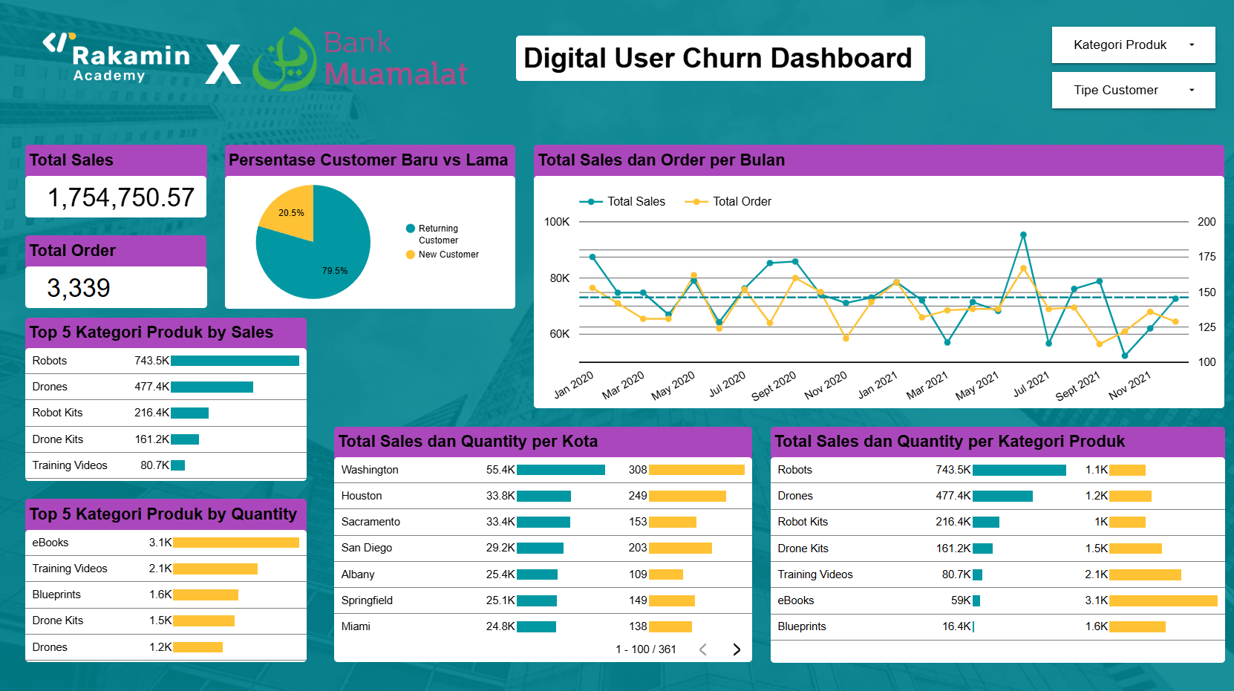

Slide 6
Report
 | City (Quantity) | City (Sales) | Product Category (Quantity) | Product Category (Sales)
Jan 2020 | Miami Birmingham Washington | Miami Albany San Fransisco | eBooks Training videos Drones | Robots Drones Robot Kits
May 2020 | Philadelphia Springfield Chicago | Silver Spring San Antonio Philadelpia | eBooks Training Videos Blueprints | Drones Robots Drone Kits
Aug 2020 | Newark Sacramento Chicago | Zephyrhills Sacramento Fort Wayne | eBooks Drone Kits Blueprints | Robots Drones Robot Kits
Sept 2020 | Rochester Birmingham Madison | Birmingham Bakersfield Newark | eBooks Training Videos Blueprints | Robots Drones Robot Kits
Jan 2021 | Houston San Diego Chicago | Fort Smith San Rafael Phoenix | eBooks Training Videos Drone Kits | Robots Drones Robot Kits
Jun 2021 | Springfield El Paso San Antonio | El Paso Shreveport Springfield | eBooks Blueprints Training Videos | Robots Drones Robot Kits
Sept 2021 | Charlotte Grand Rapids Oakland | Charlotte Pasadena Columbus | eBooks Drone Kits Robots | Robots Drones Robot Kits
Tidak terdapat hubungan yang signifikan antara kota dengan jumlah pesanan dan juga sales
Kategori produk yang terjual paling banyak cenderung konsisten, yaitu eBooks, Training Videos, dan Blueprints
Kategori produk yang paling menguntungkan juga cenderung konsisten di Robots, Drones, dan Robot Kits

Slide 7
Report
Kategori produk yang paling banyak dibeli oleh customer baru dan lama memiliki urutan yang sama dengan eBooks, Training Videos, Blueprints, Drone Kits, dan Drones
Namun, persentase setiap kategori produk yang dibeli oleh customer baru dan customer lama memiliki sedikit perbedaan, yaitu customer lama memiliki pembelian yang cenderung lebih rata
Rata-rata sales dari customer baru adalah sebesar $516k, sedangkan customer lama sebesar $1,419k
Customer Baru
eBooks | 27%
Training Videos | 19%
Blueprints | 13%
Drone Kits | 11%
Drones | 9%
Customer Lama
eBooks | 23%
Training Videos | 18%
Blueprints | 13%
Drone Kits | 13%
Drones | 11%

Slide 8
Rangkuman & Saran
Mayoritas sales dan order didominasi oleh customer lama
79,5% pembelian dilakukan oleh customer lama
Sales dan order tidak memiliki hubungan signifikan
Meningkatkan order belum tentu meningkatkan sales
Kategori produk seperti Robots, Drones, dan Robot Kits menghasilkan lebih banyak keuntungan, namun lebih jarang dibeli, berbanding terbalik dengan eBooks, dan Training Videos
Tidak ada pola geografis yang jelas
Kota tidak memiliki dampak yang kuat terhadap sales dan order
Meningkatkan akuisisi customer baru
Buat penawaran terhadap produk digital seperti eBooks dan Training Videos, karena kebanyakan customer baru membeli produk tersebut.
Meningkatkan pembelian lagi dan juga upselling
Buat program loyalty bagi customer lama
Buat paket penjualan antara kategori produk seperti Robots dan Drones dengan produk digital seperti eBooks dan Training Videos
Meningkatkan penjualan dari kategori produk yang lebih memberikan keuntungan
Buat penawaran untuk kategori produk seperti Robots dan Drones, seperti beberapa pilihan metode pembayaran atau diskon pada waktu tertentu.

Slide 9
Link
Github : https://github.com/fikrihkusuma/PBI_BankMuamalatxRakamin_FikriHK.git
Looker : https://lookerstudio.google.com/reporting/32f3058b-0ef7-454b-a4e9-024fe21f56de
Video :

Slide 10
Thank You
X

